Slide 1






Survival Analysis
(Analisis Ketahanan)
Disusun Oleh:
TRUFI MURDIANI
Dosen Program Bisnis Digital
Fakultas Ekonomi dan Bisnis (FEB) Darmajaya
trufimurdiani@darmajaya.ac.id
IG: @murdiani06
Institut Informatika & Bisnis Darmajaya Lampung

Slide 2

Survival Analysis
Analisis survival (analisis Ketahanan) adalah prosedur statistika untuk menganalisis data dengan waktu sampai terjadinya suatu peristiwa tertentu (time until an event occurs) sebagai variabel respons.
Dalam ilmu Statistik banyak Hal yang diukur dengan satuan waktu, baik tahun, bulan, menit, bahkan detik. Satuan waktu ini biasanya digunakan untuk mengukur suatu kejadian dalam jangka waktu tertentu, ie:
Efektifitas Obat dalam jangka waktu tertentu
Pengamatan kepuasan konsumen untuk program promo dalam waktu sebulan
Efektifitas iklan yang ditayangkan dalam beberapa waktu
Institut Informatika & Bisnis Darmajaya Lampung

Slide 3
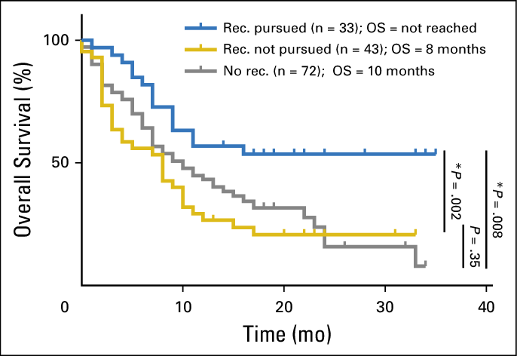
Tujuan Survival Analysis
Beberapa Tujuan dari Survival Analysis
Memperkirakan probabilitas ketahanan sebuah kejadian menurut waktu
Membandingkan ketahanan antar kelompok
Dalam Praktek survival test banyak digunakan dalam bidang
Kedokteran (mengetahui efektifitas obat, ketahanan pasien terhadap penyakit tertentu dan lainnya
Asuransi seperti kemungkinan pembayaran premi, penentuan besar premi dan lainnya
Bidang Bisnis untuk mengukur bebagai aktivitas kejadian yang berbasis waktu, missal: mengukur keberhasilan program member card untuk menarik pelanggan
Institut Informatika & Bisnis Darmajaya Lampung

Slide 4
Prinsip Dasar Survival Analysis
WAKTU
EVENT
SENSOR
Institut Informatika & Bisnis Darmajaya Lampung

Slide 5
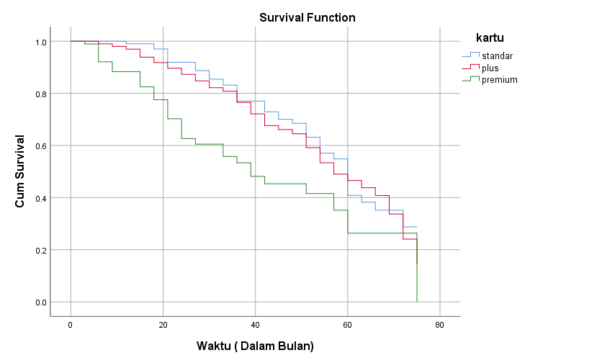
HASIL ANALIS SURVIVAL
Institut Informatika & Bisnis Darmajaya Lampung

Slide 6
Studi KASUS
Untuk mempertahankan loyalitas pelanggannya, sebuah perusahaan memberi pelanggannya 3 jenis kartu anggota (member card), yakni: STANDAR, PLUS, dan PREMIUM. Setiap pelanggan akan mendapatkan satu jenis kartu yang didasarkan pada frekuensi pembelian dan jumlah uang yang dibelanjakannya.
Dengan memiliki kartu tertentu, pelanggan akan mendapatkan fasiltias tertentu yang disertai dengan syarat pembelian minimal tertentu pula. Pelanggan dengan kartu standar akan mendapatkan pelayanan dan persyaratan yang berbeda dengan pelanggan yang tergolong plus atau premium.
Mengingat persaingan yang ketat dan dinamika perilaku konsumen perusahaan memperkirakan pelanggan akan banyak yang berpindah kartu (walaupun diharapkan mereka tidak berpindah kartu). Jika mereka berpindah golongan/kartu ke bank lain, maka perusahaan akan mencatat waktu seseorang memiliki kartu sampai dia memutuskan pindah ke kartu lainnya. Untuk itu perusahaan memantau dan mengumpulkan data 300 kartu pelanggan
Institut Informatika & Bisnis Darmajaya Lampung

Slide 7
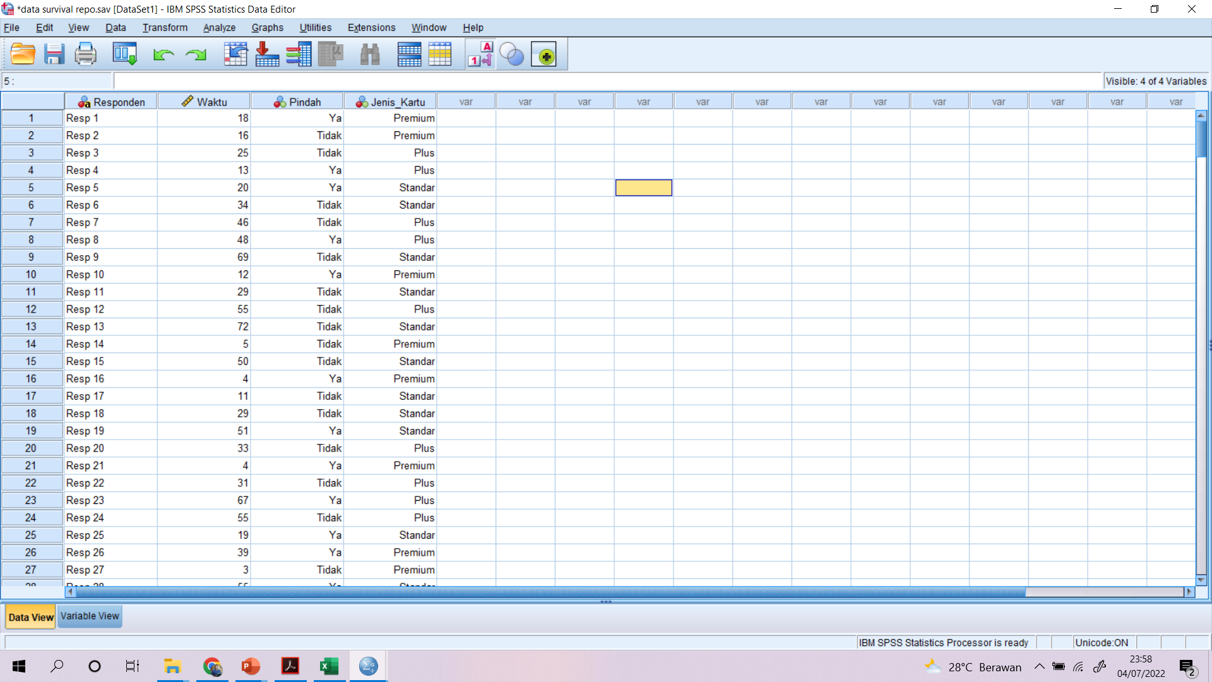
DATA KARTU PELANGGAN
Institut Informatika & Bisnis Darmajaya Lampung

Slide 8
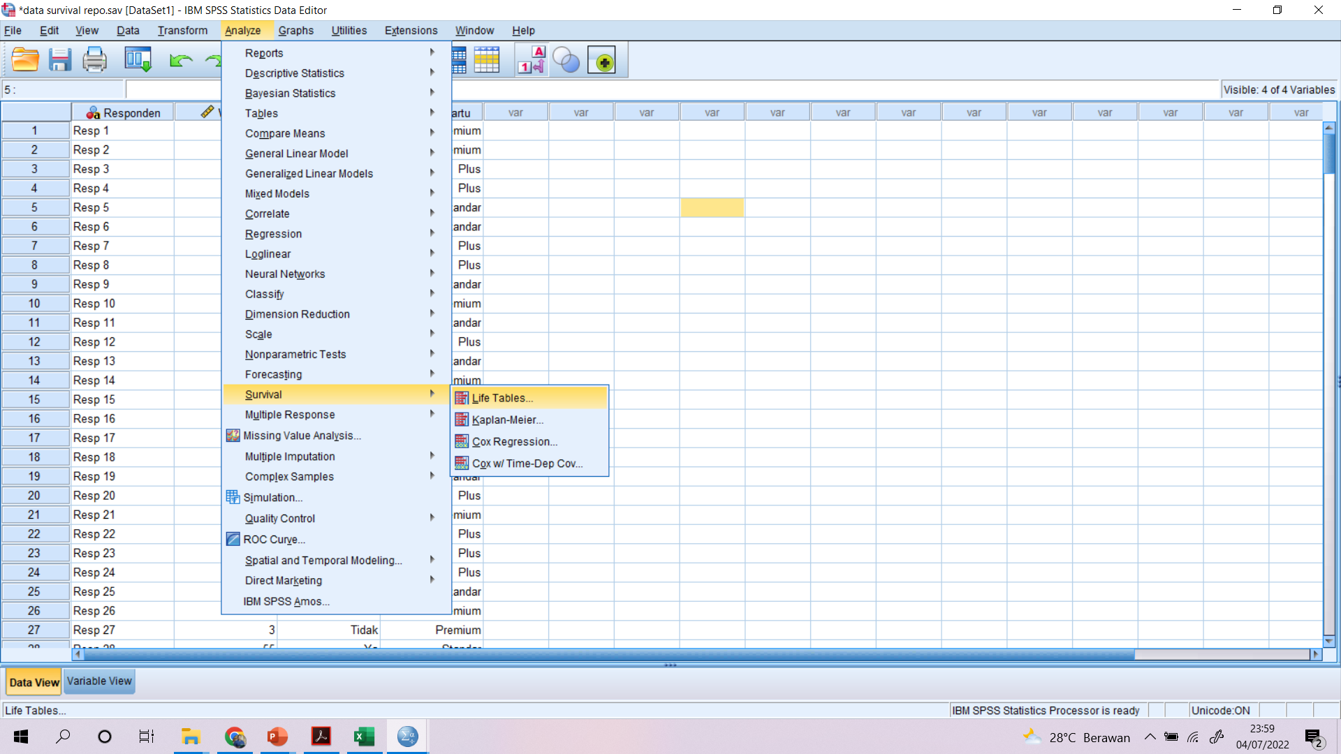
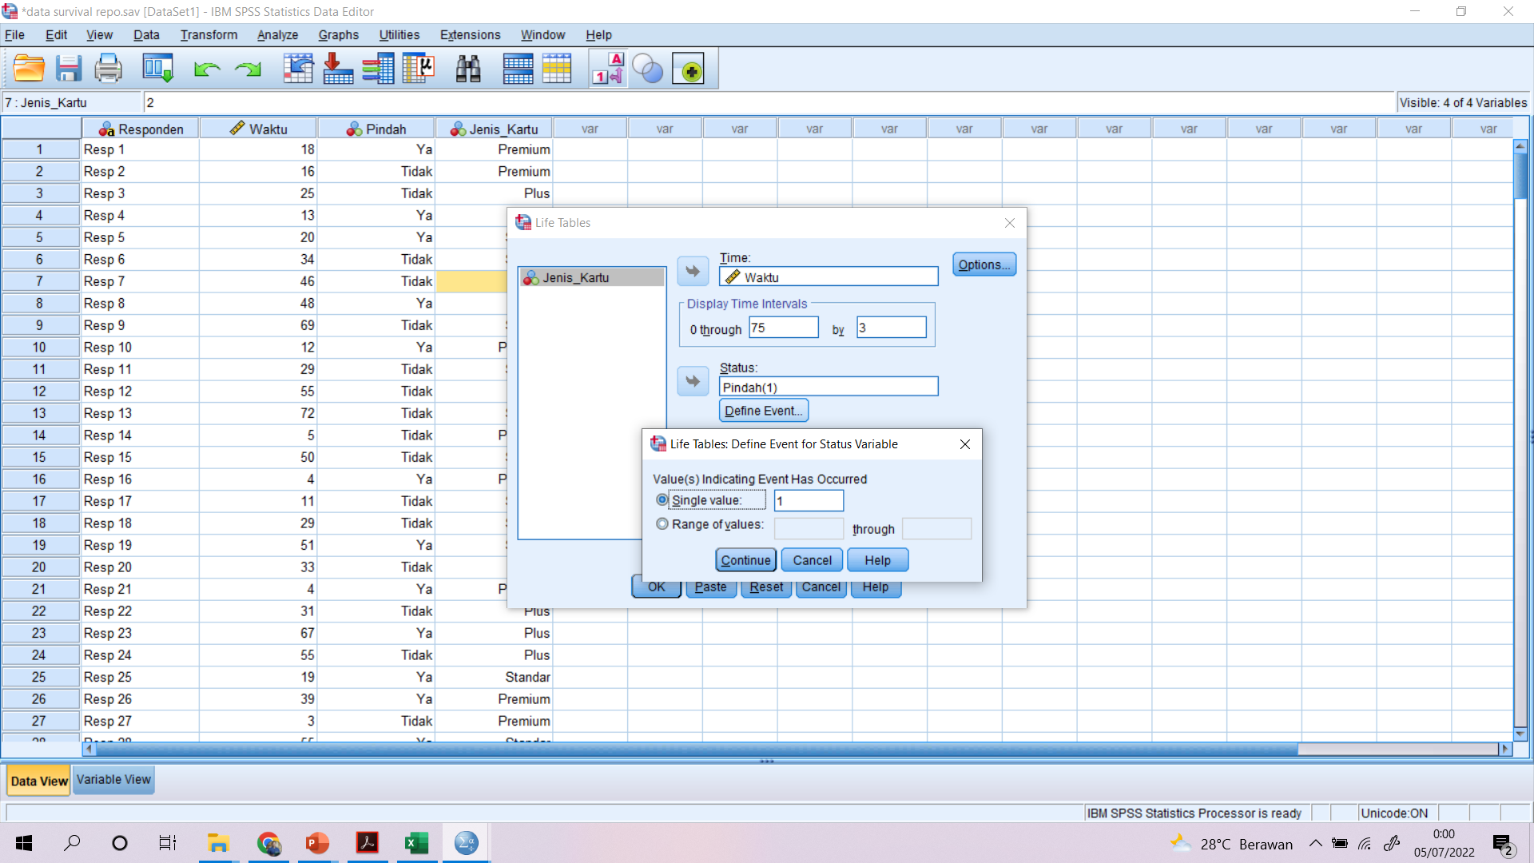
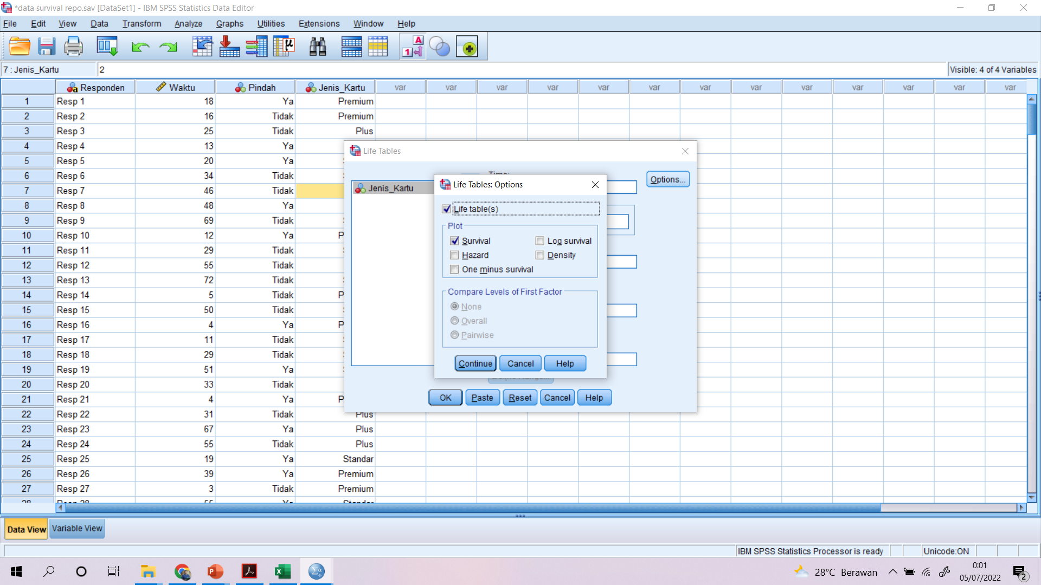
Fungsi dan Perintah Survival Analyis
Institut Informatika & Bisnis Darmajaya Lampung

Slide 9
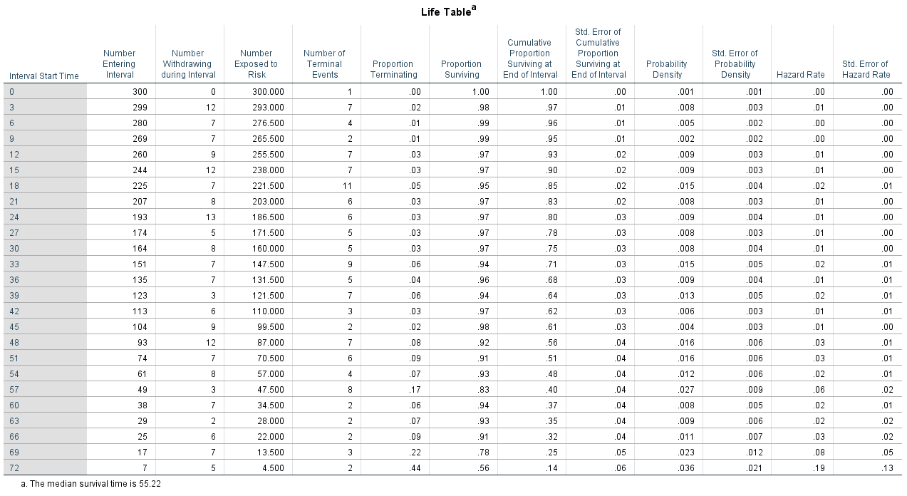
TABEL HASIL
Institut Informatika & Bisnis Darmajaya Lampung

Slide 10
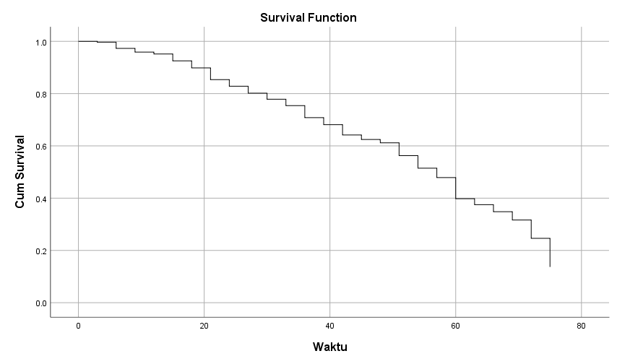
Survival Diagram
Institut Informatika & Bisnis Darmajaya Lampung

Slide 11
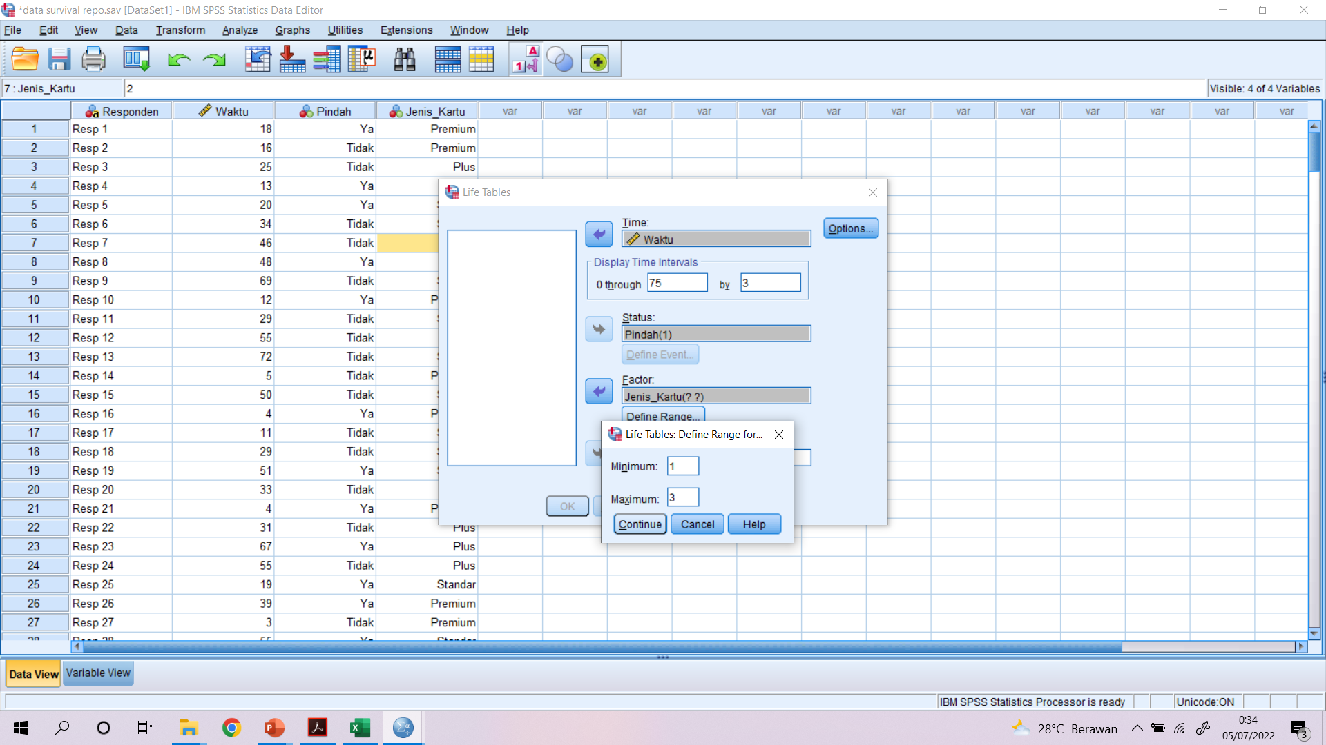
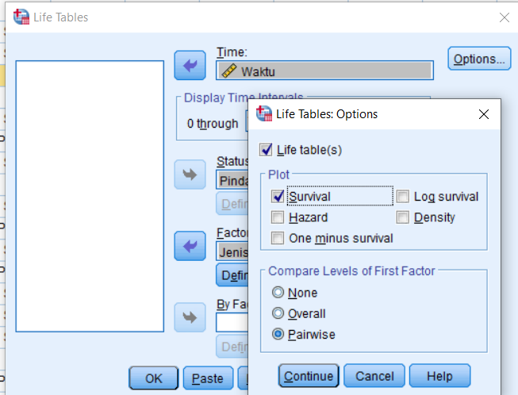
DATA DENGAN KATEGORISASI
Institut Informatika & Bisnis Darmajaya Lampung

Slide 12
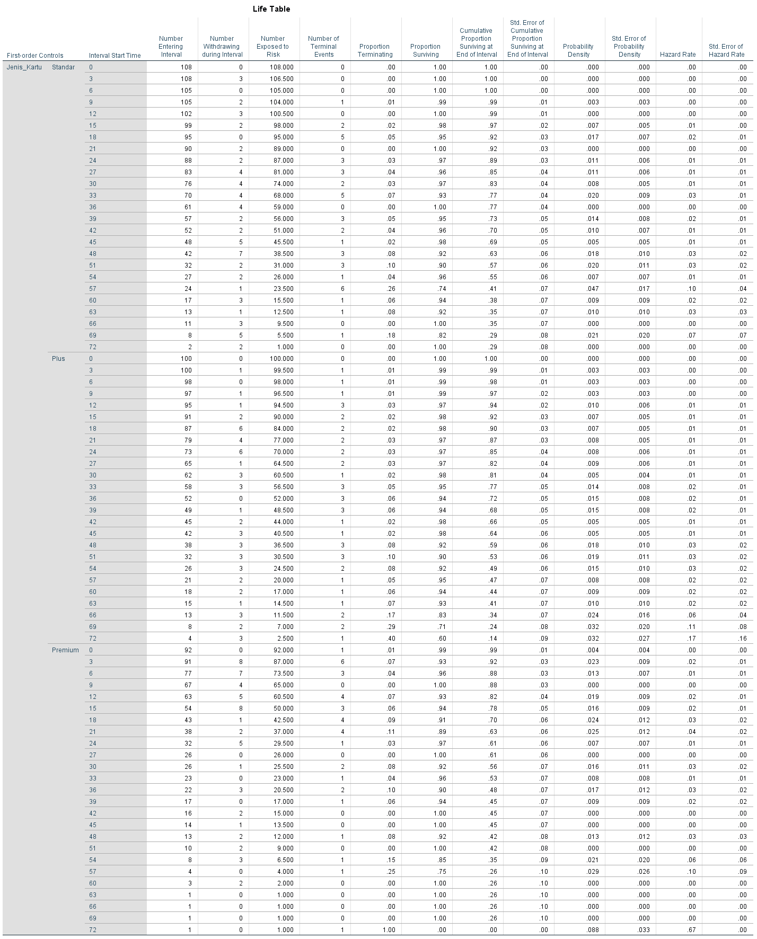
Tabel Hasil
Institut Informatika & Bisnis Darmajaya Lampung

Slide 13
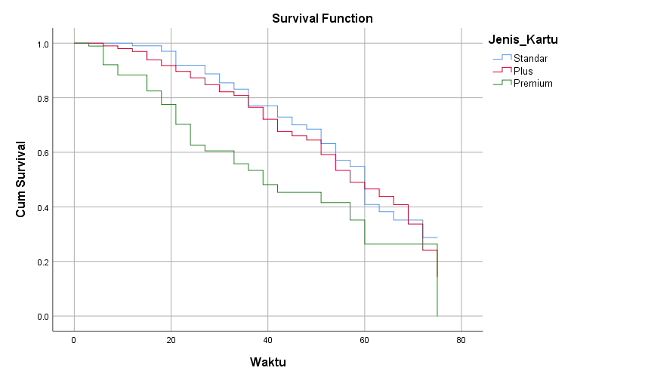
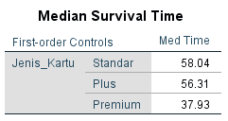
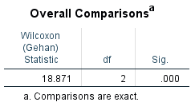
Survival Diargram dan Median
Institut Informatika & Bisnis Darmajaya Lampung

Slide 14

END OF SLIDE

